Slide 1

سنا لتجارة وتصدير وتوزيع الألبسة الجاهزة النسائية والولادية

Slide 2

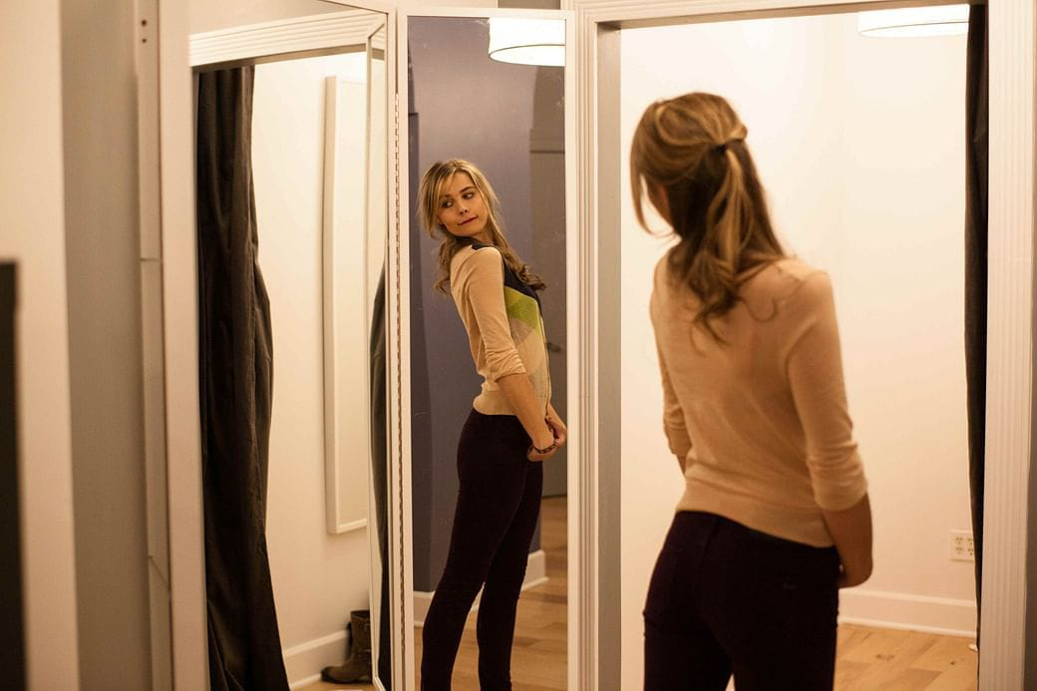

المشكلة:1
وجدت مشكلة في التوصيل
أجرة الشحن المرتفعة
إختلاف المقاسات على الواقع

Slide 3

الحل:1
تم تعيين موظف للتوصيل مجاناً
تم التعاقد مع شركة شحن للتقليل من أجور الشحن
خلال ٢٤ ساعة مسموح تبديل وترجيع البضائغ

Slide 4
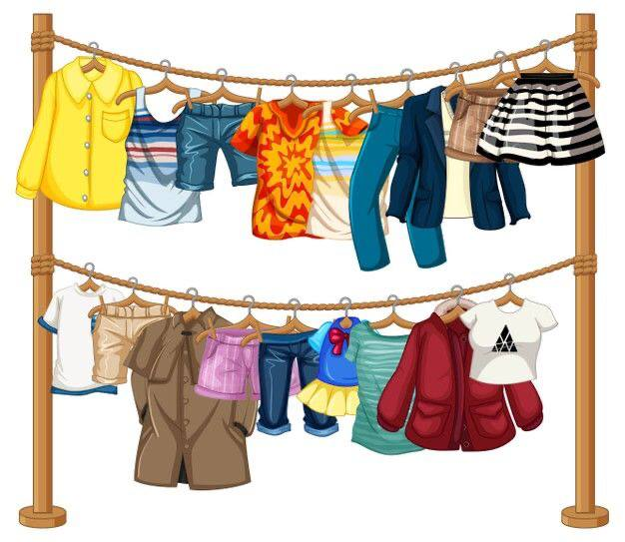
المنتج:1
فساتين سبور
فساتين بناتي
بيجامات نسائية وولادية
لانجري
أطقم نسائية وأطفال

Slide 5

الفريق:1
مديرة المشروع : Hala Mohamad Ali
خبرة خمس سنوات في مجال استيراد وتصدير الألبسة
المحاسب : Ramazan Akbay
خبرة سبع سنوات في مجال المحاسبة

Slide 6

المزايا التنافسية:1
حسن المعاملة وضمان حق المشتري في إعادة أو تبديل القطع المباعة
ضمان جودة الألبسة من حيث النوعية
تنوع الملابس والألوان التي تتناسب مع كافة الأذواق
الحرص الدائم على الحصول على أفضل صيحات الموضة للملابس
تنوع المقاسات التي تتناسب مع كافة المتطلبات

Slide 7

لماذا ؟
نظراً للوقت الراهن وتطور التكنولوجيا الحديثة تم تصميم متجر إلكتروني لأن معظم الناس أصحبت تعتمد على الشراء الإكتروني لكونه الطريقة الأسهل والأسرع للفرد دون حاجته التسوق المباشر بالإضافة إلى دعم ميزة التوصيل إلى باب المنزل نظراً لذلك يتم توفير الوقت والجهد للمشتري

Slide 8

جذب العملاء
التركيز على تقديم محتوى جيد يتم تداوله بشكل بسيط على مواقع التواصل الاجتماعي
الحرص على تقديم كل ماهو جديد للعملاء عن طريق الايميلات الإلكترونية بتزويدهم بكل ماهو جديد
تقديم عروض ترويجية بين الحين والآخر لضمان حماس العميل معنا

Slide 9


الرؤيا المستقبلية
من أجل ضمان المشروع واستمراريته في التطور سنظل مستمرين في توسيع القطع حيث تلائم جميع الأذواق وصيحات الموضة العصرية المتجددة

Slide 10

رأس المال المناسب = مصروف التأسيس + النفقات الرأس مالية + ( النفقات التشغيلية × 25% )
( %25 × 229000 ) + 74000 + 22000 = رأس المال المناسب
57250 + 69000 =
126250=

Slide 11
القيمة المقترحة البحث عن أفضل مورد محلات الحملة للحصول على أقل سعر ممكن للألبسة مقاسات مختلفة وأحدث التصاميم _توفير جميع المقاسات _ توصيل سريع وضمان الإرجاع _ ترويج البضائع أي أقوم بعمل تخفيضات في المواسم مثل الأعياد _ توفير منتجات غیر متوفرة عند المنافسين مثل ملابس الأمهات والمقاسات الكبيرة | العلاقة بالزبائن طرق التواصل مع العملاء قبل الشراء وبعد وأن تكون العلاقات مع العملاء عبر الموقع الالكتروني أو رقم الهاتف_المصداقية والجودة اي تقديم الدعم للعملاء فيشعر بالاطمئنان لتجربة الشراء من الشركة فهم يدركون أنني قادرة على معالجة المشاكل التي تواجههم مثل استبدال الملابس المعيبة أو غير الملائمة | شرائح الزبائن نساء الفئة العمرية بين (18_50) عاماً - الاطفال من عمر (1_17) السوريين المتواجدون في تركية والسوريين المتواجدون في الدول الأوربية
الموارد الرئيسية لابتوب حديث من أجل التواصل_ هاتف يتمتع بكاميرا جيدة _مكيف هوائي _ طابعة من أجل طباعة الفواتير | الشركاء الرئيسون مسوقين عبر وسائل التواصل الإجتماعي _المحاسب _الموردين | الأنشطة الرئيسة تسويق المنتجات حل المشاكل _الإدارة _عرض كل صورة وبجانبها شرح مفصل عن القطعة_تصوير المنتج بشكل ملفت للنظر وبألوان جاذبة
قنوات التوزيع تسويق إلكتروني _ فيسبوك _ انستغرام _ واتساب _ إعلانات | هيكل التكاليف الرواتب _ مصاريف الاجار _ فواتير الكهرباء والماء _ أجور العمال _ أجور الشحن | مصادر الإرادات فساتين نسائية وأطفال _ أطقم نسائية وولادية _ بيجامات _ لانجري

Slide 12

سنا لتجارة وتصدير وتوزيع الألبسة الجاهزة النسائية والولادية
شكراً لِحُسن استماعِكُم

